Slide 1
UML
Lenguaje de modelado unificado

Slide 2
¿Qué ES?
UML no es un lenguaje de programación, es un lenguaje de modelado.
Sirve como documentación del código.
Todo código que involucre muchas clases debe tener un UML asociado.

Slide 3
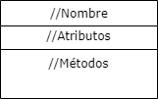
¿CÓMO HAGO UNA CLASE?

Slide 4
MODIFICADORES DE ACCESO
Existen 3 modificadores de acceso, que indican quienes pueden acceder a un atributo/método:
Público (+) : Todos pueden acceder, tanto fuera como dentro de la clase.
Privado (-) : Sólo dentro de la clase se puede acceder.
Protegido (#) : Sólo la clase y sus hijos pueden acceder.

Slide 5
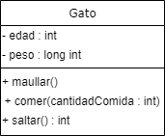
EN UML

Slide 6
Clases y métodos abstractos
Un método abstracto es aquel que se encuentra declarado en la clase pero no implementado, debe tener en su declaración la palabra clave virtual.
Una clase abstracta es aquella que tiene al menos un método abstracto, esta clase no puede ser instanciada.

Slide 7
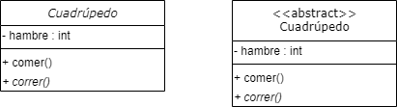
EN UML

Slide 8

Relación entre clases
Existen muchas relaciones entre clases (tiene, crea, usa, …), a cada relación le corresponde algo diferente en UML. En este curso vamos a resumir todas esas interacciones en una sola.
Notar el tipo de flecha. En este caso, UML describe “Padre tiene 4 hijos”.

Slide 9
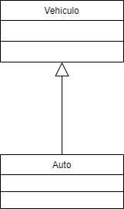
HERENCIA
Al usar herencia, se utiliza la flecha en la imagen para describir la relación entre las clases en UML.
En este caso, se lee “Auto es un vehículo”.

Slide 10
¿Cual es la diferencia entrE UML y TDA?
TDA
UML
Tipo de Dato Abstracto
Lenguaje de Modelado Unificado
INDEPENDIENTE del código y del lenguaje
DEPENDIENTE del código y del lenguaje
Abstracción del código
Documentación del código

